Slide 1
Lombalgie commune
QUEL EST le rôle du spécialiste ?
Quoi de neuf en rhumato
Dr GRAVIERE Aline

Slide 2
Vraiment commune?
Inflammatoire
Atteinte neurologique
Paresthésies du pubis : queue de cheval ?
Traumatisme important : fracture ?
Antécédent de cancer
Corticothérapie prolongée, drogue IV
Déformation importante colonne
Thoracique
1er épisode < 20 ans ou > 55 ans
AEG
Fièvre
HAS 2019 Prise en charge du patient présentant une lombalgie commune

Slide 3
Risque de chronicité ?
Risque de chronicité : drapeaux jaunes (indicateurs psychosociaux)
  Dépression
  Représentation inappropriée du mal de dos (danger, handicap grave, préfère traitement que implication active)
  Comportement inapproprié (évitement, réduction activité)
  Problèmes liés au travail/indémnisation
Chronique > 3 mois
HAS 2019 Prise en charge du patient présentant une lombalgie commune

Slide 4
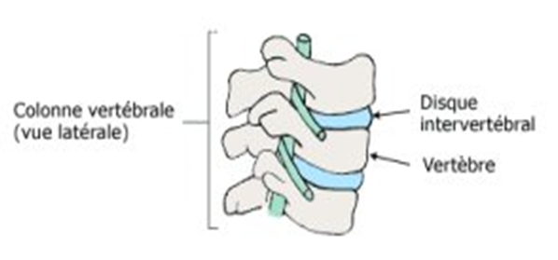
Rôle du spécialiste
!! En urgence/rapidement si drapeau(x) rouge(s)
Eliminer les causes « non communes »
Orienter les examens/relire les images
Lombalgie commune = multiples étiologies
  Arthrose articulaire postérieure
  Scoliose dégénérative
  Discopathie inflammatoire
  Spondylolisthésis
  Parfois aucune lésion

Slide 5
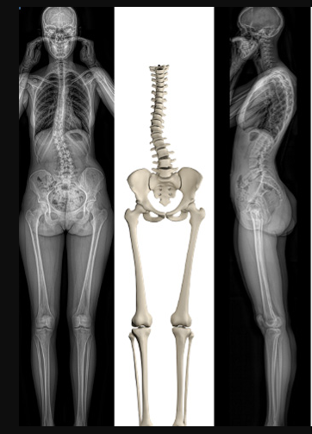
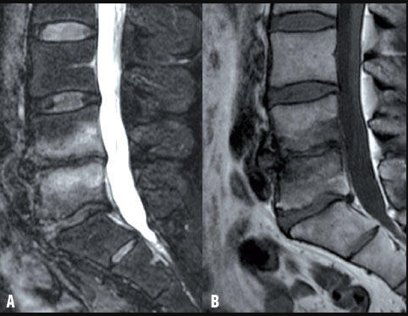
Arthrose articulaire post :
  ! douleur hyperextension du rachis
  +/- infiltration
Scoliose dégénérative :
  défaillance du disque intervertébral associée à une perte musculaire, et une faiblesse ligamentaire
  EOS
  +/- chirurgie
Discopathie inflammatoire : MODIC
  rachialgie inflammatoire, améliorée par AINS
  +/- infiltration
  +/- immobilisation par corset
  +/- chirurgie
Institut de la colonne vertébrale Lyon Charcot
Revue Médicale Suisse

Slide 6
Réadapter l’antalgie
PAS DE CORTICOTHERAPIE dans les lombalgies communes
Pas d’intérêt à une infiltration épidurale dans les lombalgies communes
Réassurance sur évolution de la pathologie, travailler sur les croyances
Orienter la prise en charge : MPR, médecin du travail, kinésithérapie, (chirurgien)
Kinésithérapie ACTIVE, apprentissage auto-exercices

